Slide 1
Python与SiPESC
之学习笔记
报 告 人：李祖宇
指导教师：魏鹏 副教授
报告日期：2016年12月26日

Slide 2
目录
学习任务与基础
拓扑优化—从Matlab到Python
Python驱动的SiPESC有限元分析
算例验证与心得总结
Ⅰ
Ⅱ
Ⅲ
Ⅳ

Slide 3
目录
学习任务与基础
拓扑优化—从Matlab到Python
Python驱动的SiPESC有限元分析
算例验证与心得总结
Ⅰ
Ⅱ
Ⅲ
Ⅳ

Slide 4
学习任务与基础
特征 | 原有程序 | 目标程序
编程语言 | Matlab | Python
建模 | 代码定义、 Abaqus 模型导入 | 代码定义、 商用软件模型导入
有限元求解 | Matlab自编程序 | SiPESC
可视化 | Matlab自编程序 | SiPESC （等高线/面提取）
实现结果
Python
商用软件模型导入
SiPESC
Python自编程序 （pyplot.contourf）
编程能力基础：
精通Matlab面向过程的程序编写
无Python语言基础
无面向对象的程序编写基础
程序基础：
关于RBF参数化水平集拓扑优化的88行Matlab程序
张力丹同学提供的testfunctionfem_01.py、TestOptFEMS.py
梅帅博士提供的SiPESC平台的Win32绿色版、安装版

Slide 5
目录
学习任务与基础
拓扑优化—从Matlab到Python
Python驱动的SiPESC有限元分析
算例验证
Ⅰ
Ⅱ
Ⅲ
Ⅳ

Slide 6







拓扑优化—从Matlab到Python
Python，解释型、面向对象、动态数据类型的高级程序设计语言
Numpy、Scipy数值计算库 → Matlab科学计算
matplotlib → Matlab可视化

Slide 7
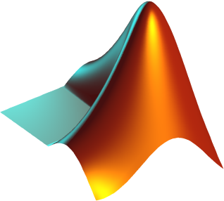
拓扑优化—从Matlab到Python
VS
免费的轻量版Matlab
矢量化编程不如Matlab简洁
水平集函数初始化
径向基函数初始化
优化循环初始化及参数设定
各单元等效弹模计算
收敛曲线、拓扑结果的可视化
收敛判断
拉格朗日乘子计算
水平集函数演化

Slide 8
目录
学习任务与基础
拓扑优化—从Matlab到Python
Python驱动的SiPESC有限元分析
算例验证与心得总结
Ⅰ
Ⅱ
Ⅲ
Ⅳ

Slide 9

Python驱动的SiPESC有限元分析
Software Integration Platform for Engineering and Scientific Computation
工程与科学计算集成化软件平台
大连理工大学运载工程与力学学部/工业装备结构分析国家重点实验室
钟万勰院士、程耿东院士为团队研发顾问
主要成员：张洪武、陈飙松、李云鹏、张盛等
基于“平台（微核心）+ 插件”的体系结构
微核心：其核心系统实现插件的管理及调度功能
插件：所有实际功能均采用插件实现
支持主流二次开发技术(动态库、模块接口、脚本语言、数据格式兼容)
目前平台支持的脚本有JavaScript和Python
资料来源：http://www.sipesc.org/

Slide 10
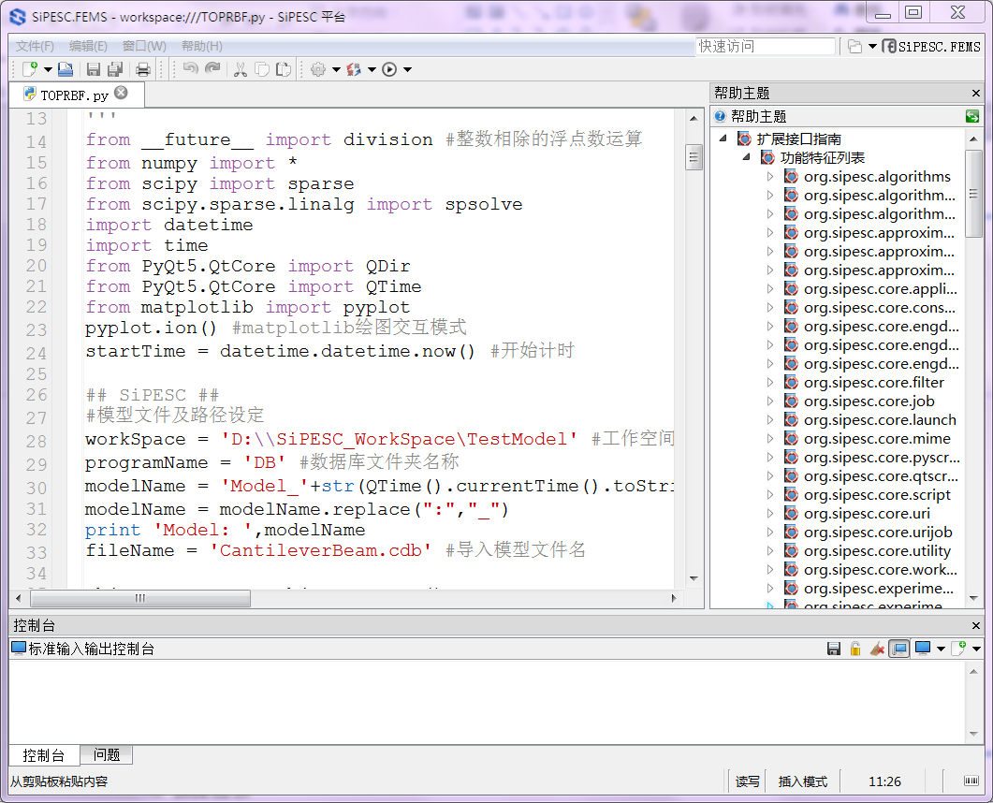
Python驱动的SiPESC有限元分析
SiPESC平台界面
SiPESC.ENGDBS (工程数据库管理系统)
面向大规模计算中的多类型数据、大数据块（如总刚度阵）管理设计实现了数据库管理系统，提供了数据管理的统一接口；实现了数据存贮管理、动态扩展和检索技术；已实现TB量级的数据测试。
脚本代码编辑器
插件说明
SiPESC.FEMS (开放式结构有限元分析系统)
基于工程数据库与插件技术设计开发出开放式结构有限元分析系统，具有大规模有限元模型管理能力；设计了如节点排序、约束处理、局部坐标转换、单元刚度计算、载荷计算、求解器等各类模块的扩展接口，实现了功能动态扩展。
脚本输出窗口
资料来源：http://www.sipesc.org/

Slide 11
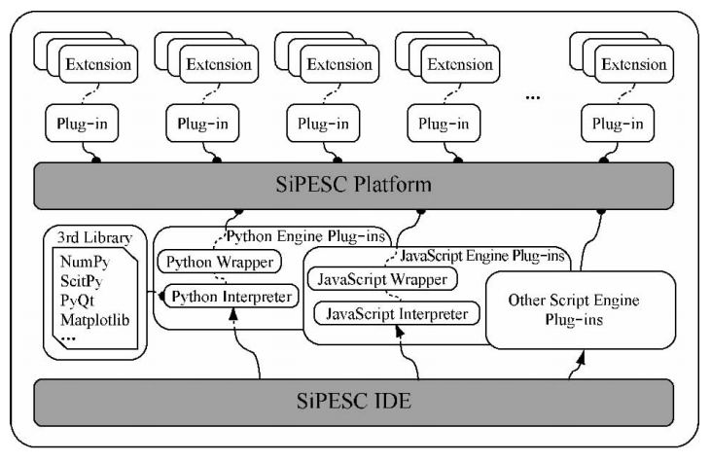
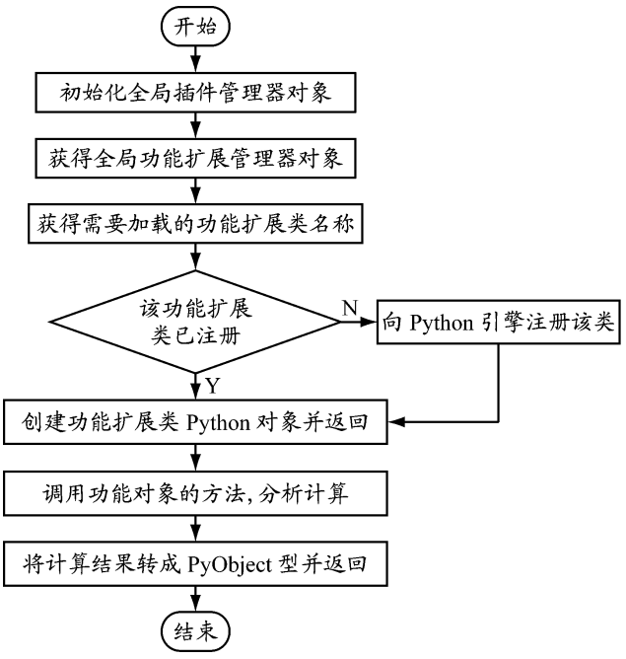
Python驱动的SiPESC有限元分析
SiPESC软件体系结构
Python 扩展模块的运行流程
图片来源：陈飙松, 李云鹏, 陆旭泽. 基于SiPESC平台的Python扩展模块开发[J]. 计算机辅助工程, 2014, 23(6):97-102.

Slide 12
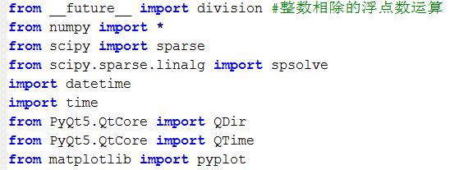
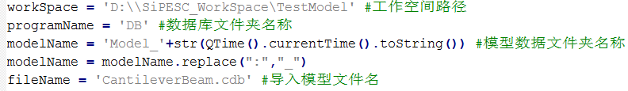
Python驱动的SiPESC有限元分析
导入所需的Python模块
模型文件及路径设定

Slide 13
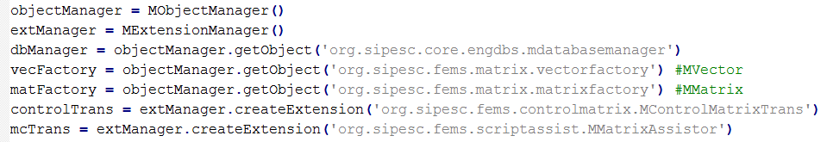
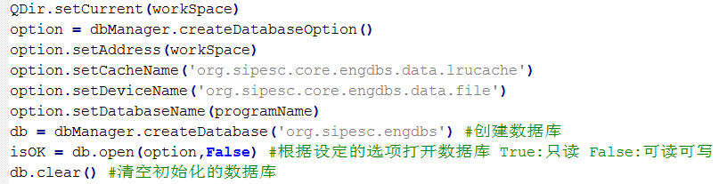
Python驱动的SiPESC有限元分析
创建所需的功能拓展及对象
数据库初始化

Slide 14

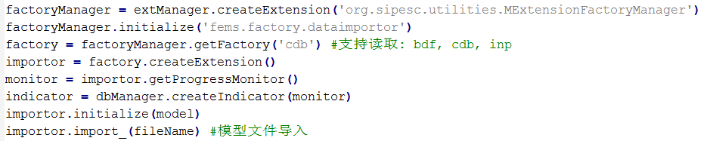
Python驱动的SiPESC有限元分析
模型数据初始化
从第三方文件中导入模型数据到数据库

Slide 15
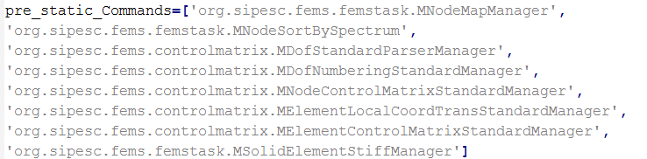

Python驱动的SiPESC有限元分析
定义优化循环外的前处理流程--含原始单刚计算
定义优化循环内的荷载与反力计算(依赖于更改后的单刚)、
总刚组装、方程组求解等流程

Slide 16
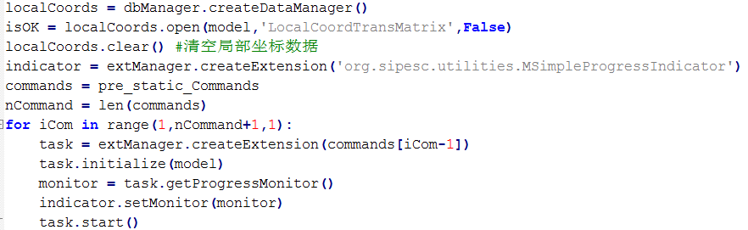
Python驱动的SiPESC有限元分析
定义优化循环外的后处理流程
有限元前处理各流程依次计算
有限元求解各流程依次计算
有限元后处理各流程依次计算

Slide 17
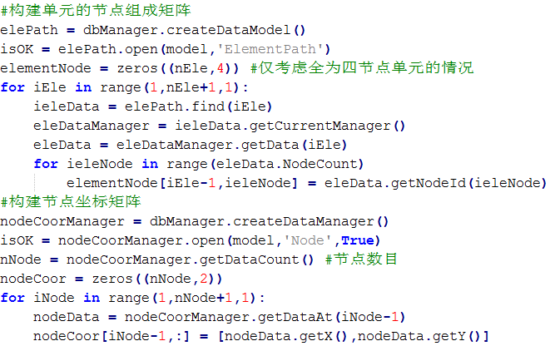
Python驱动的SiPESC有限元分析
从数据库中获取有限元模型信息

Slide 18
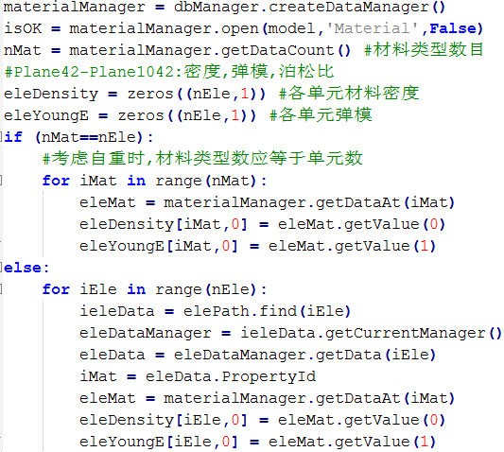
Python驱动的SiPESC有限元分析
从数据库中获取各单元的初始材料参数

Slide 19
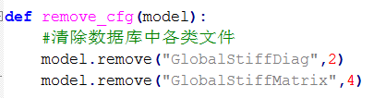
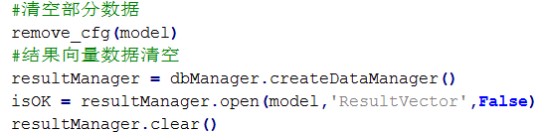
Python驱动的SiPESC有限元分析
优化循环中部分数据的清理

Slide 20
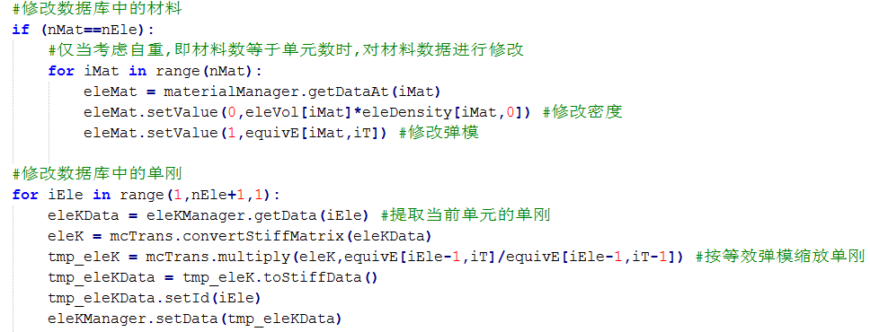
Python驱动的SiPESC有限元分析
优化循环中对有限元模型的修改

Slide 21
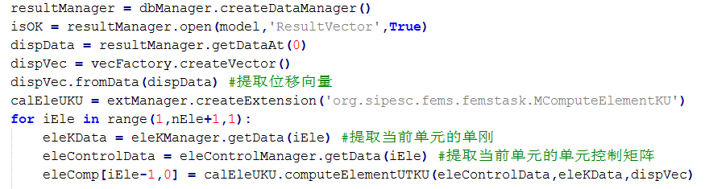
Python驱动的SiPESC有限元分析
单元应变能的计算

Slide 22
目录
学习任务与基础
拓扑优化—从Matlab到Python
Python驱动的SiPESC有限元分析
算例验证与心得总结
Ⅰ
Ⅱ
Ⅲ
Ⅳ

Slide 23

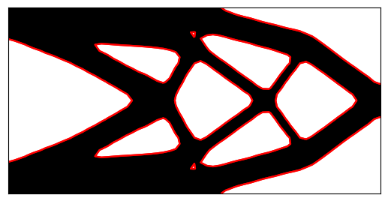
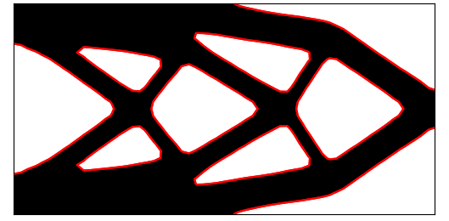
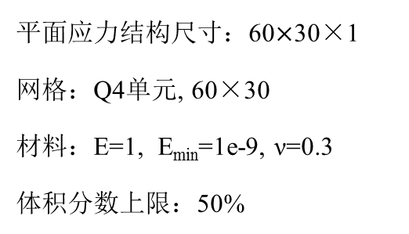
算例验证
平面应力结构尺寸：60$×$30×1
网格：Q4单元, 60×30
材料：E=1, E_{min}=1e-9, ν=0.3
体积分数上限：50%
F = -100
Matlab程序第60步结果
Python程序第60步结果
Python程序第60步结果
（速度场归一化，并调整乘子）

Slide 24
心得总结
Python：
Matlab矢量化编程的句式，基本均可通过Numpy库得到“翻译”，但简洁度下降，且需注意行列优先的不同
Matlab稀疏矩阵的存储及其线性方程组求解，可通过Scipy库实现，且其支持更丰富的稀疏存储格式
Python作为编程语言的通用性、实用性比Matlab更强，更利于学生未来的科研或工作发展
SiPESC：
调用SiPESC的脚本代码已规范化，可通过示例的参照快速上手
支持从Patran的bdf、ANSYS的cdb、ABAQUS的inp文件中导入有限元模型，工程实用性更强
可人工定义有限元分析流程，只在优化循环内进行总刚组装及其后的流程，减少部分流程的重复计算
若SiPESC拓展未提供某项结果如单元体积的读取，需要用户自行编程，循环地从数据库中读取各单元的节点组成、各单元的单元类型以及各节点的坐标，再进行几何体的体积计算。对解释性语言Python来说，这一过程未免过于耗时。建议参考ABAQUS的Python二次开发，提供更多的结果读取与修改接口。

Slide 25
谢 谢 ！

